Slide 1
Rome Journey

Slide 2
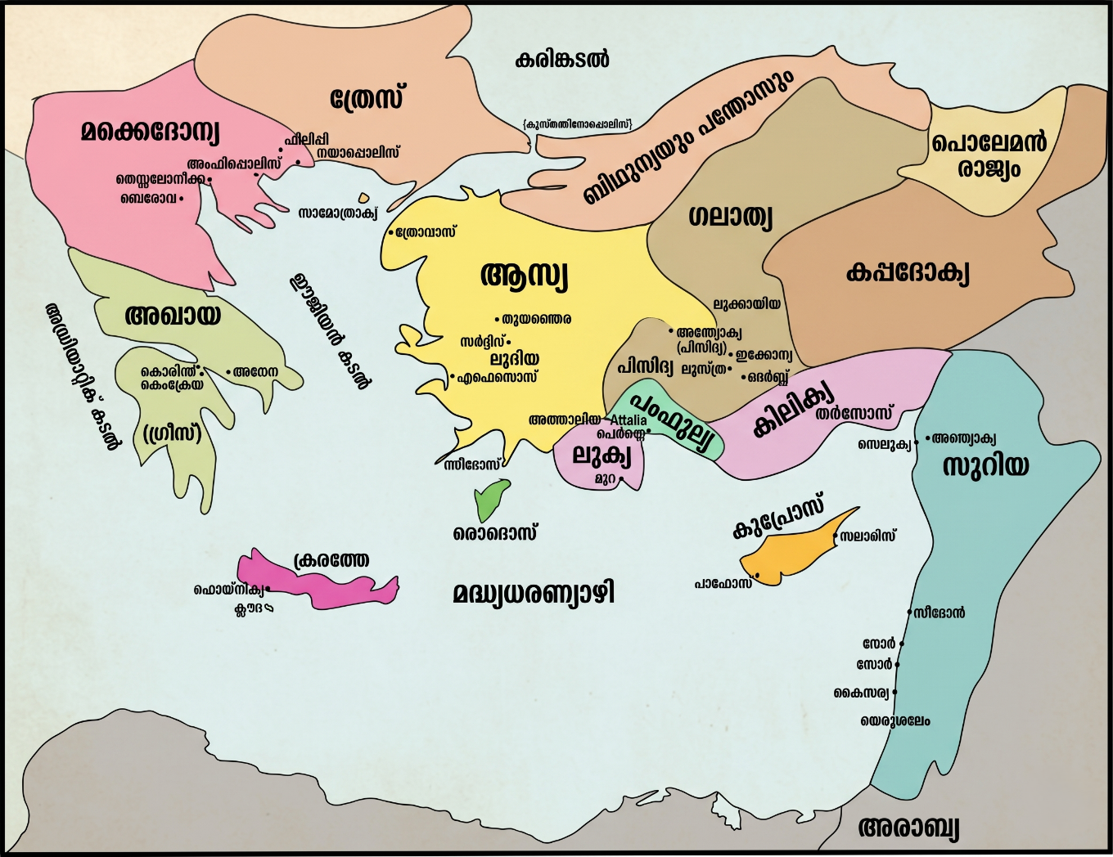
ഷൽമോന
ലസ്യ
ശുഭ തുറമുഖം
റോമിലേക്കുള്ള സമുദ്രയാത്ര

Slide 3
